Slide 1
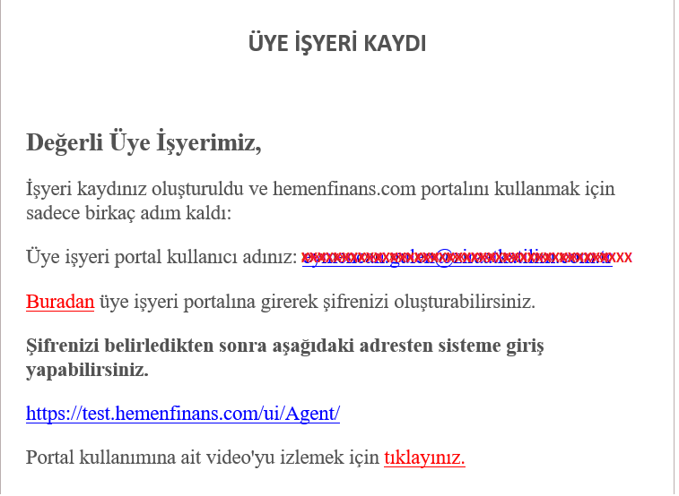
BAYİ PLATFORM ADIMLARI
Anlaşma sağlanan bayiler için Şubelerimiz tarafından bayi tanımı yapılarak platform kullanımı için bayi yetkilisinin e-postasına info@hemenfinans.com adresinden otomatik mail gönderilir. (Mail örneği yukarıdadır) Bayi yetkilisi maildeki “Buradan” linkini tıklayarak şifresini oluşturur. Bu işlemden sonra platform ekranı aktif hale geleceğinden sistem kullanıma hazır hale gelmiş olur.
Tarafınıza gelen maildeki sisteme giriş linkine tıklayarak Anında Finansman Bayi Platformuna ulaşabilirsiniz.
Ürün sepeti oluşturulup satın alınacak ürünlerin eklenerek QR kod üretmek için Bayinin kullanacağı giriş ekranıdır.
Bayi Platformuna kullanıcı adı ve şifre yazılarak giriş yapılır. Giriş için kullanılan https://uyeisyeri.hemenfinans.com/Agent linki web’de sıkça kullanılanlar adresine eklenir. Şifre hatırlanmadığında şifremi unuttum alanından yeni şifre talep edilebilir.

Slide 2
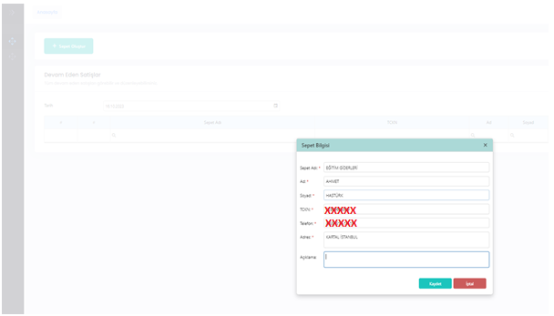
BAYİ PLATFORM ADIMLARI
Sisteme giriş yapıldıktan sonra sepet oluştur butonu ile satın alınacak ürüne ve müşteriye uygun şekilde sepet bilgisi oluşturulur. Sepet oluştur butonuna basıldığında açılan yukarıdaki pencerede sepet adı, müşteri adı-soyadı, tckn, telefon, adres gibi bilgiler girilerek kaydet butonuna basılıp alış veriş yapacak müşteriye ait sepet kaydı oluşturulur. Daha önce oluşturulan henüz tamamlanmamış işlemler de bu sayfada görüntülenir. Sepete git seçeneği ile ürün ekleme sayfasına ulaşılır.
Oluşturulan sepet bilgisi yukarıdaki ekranda görüldüğü üzere satır olarak sayfada eklenmiş olur. Bilgiler kontrol edilerek ihtiyaç olursa kalem ikonuna basılarak bilgiler güncellenebilir. Sepetten vazgeçme durumunda ise çöp imajına tıklanarak sepet silinebilir. Sepete git butonuna basılarak bir sonraki sayfada yer alan ürün ekleme alanına geçiş yapılır.

Slide 3
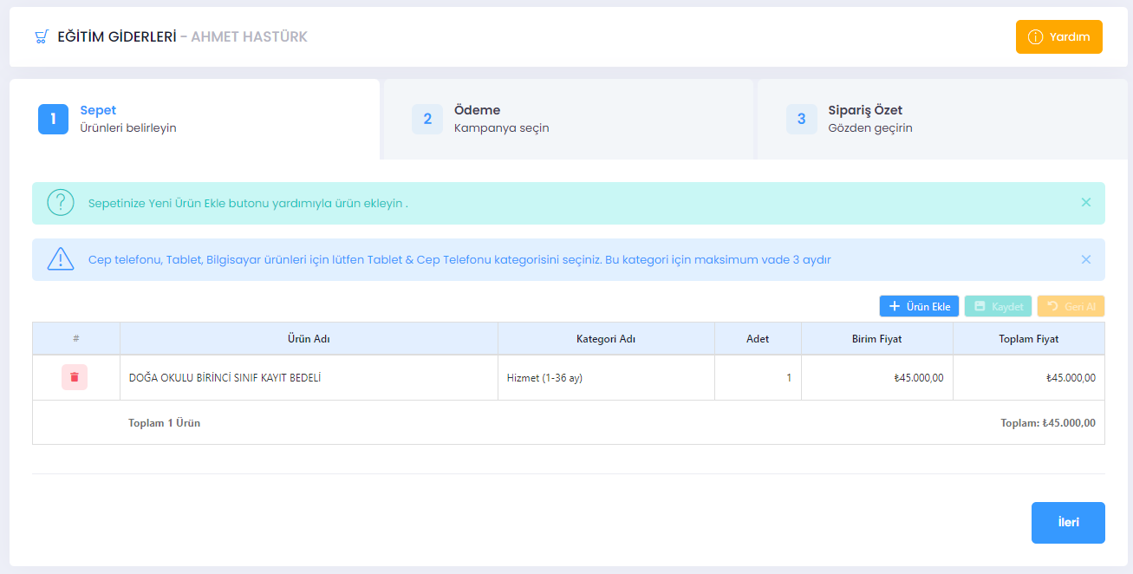
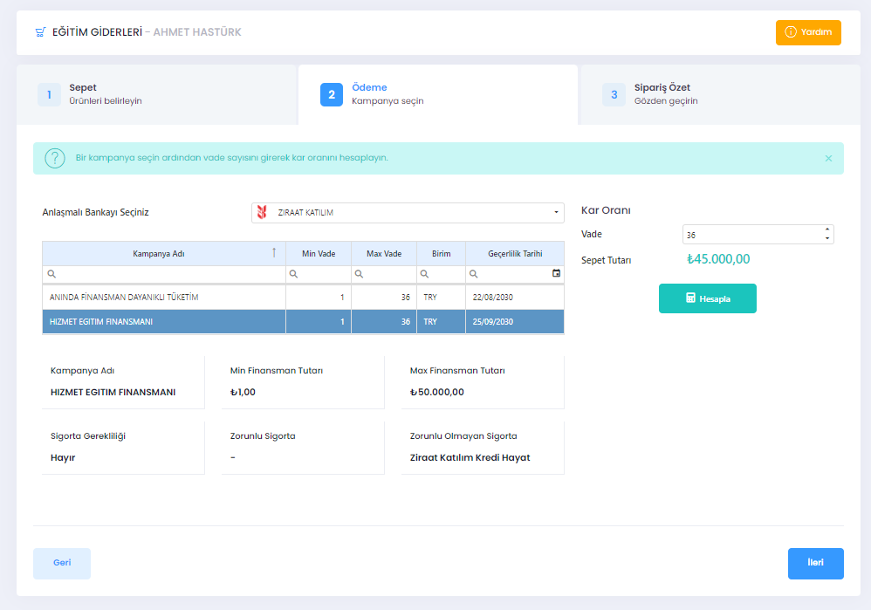
BAYİ PLATFORM ADIMLARI
Bu sayfada ürün ekle butonuna basılarak ürün adı, kategori adı, adet, birim fiyatı bilgileri manuel yazılıp «kaydet» yapılarak toplam fiyat görüntülenir. Farklı bir ürün daha eklenecekse tekrar ürün ekle butonuna basılarak yeni ürünler sayfada görüntülenir. Ürün, kategori ve toplam tutar bilgileri kontrol edilerek ileri butonu ile bir sonraki sayfaya geçiş yapılır.
Bu sayfada anlaşmalı Banka olarak Ziraat Katılım’ın seçili olduğu kontrol edilip alt kısımda kampanya adı alanından bayiye ait tanımlı kampanyalar görüntülenip uygun kategorideki kampanya seçimi yapılarak sağ tarafta kampanyaya ait vade bilgisi görüntülenir. Hesapla butonuna basılarak kar oranı sistemde görüntülenip ileri butonu ile bir sonraki sayfaya geçiş yapılır.

Slide 4
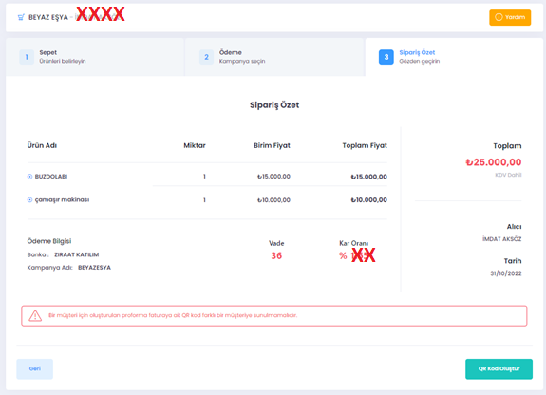
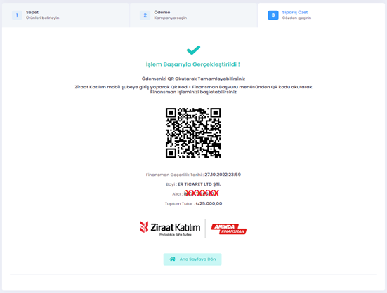
BAYİ PLATFORM ADIMLARI
Bu sayfada, oluşturulan sepetteki ürünlerin toplam tutarı, vadesi, kar oranı, kampanya adı, alıcı ve ödeme bilgisi gibi siparişe ait detaylar görüntülenir. Sipariş özet bilgileri kontrol edilerek herhangi bir güncelleme ihtiyacı oluşursa geri tuşu ile önceki sayfalara gidilerek bilgiler güncellenebilir. Güncelleme ihtiyacı yoksa QR kod oluştur butonuna basılarak sonraki sayfaya geçiş yapılır.
QR kodun oluştuğu son sayfadır. Finansman kullanacak müşteriye, oluşan QR kodu mobil bankacılıktan okutması istenir. Müşteri Ziraat Katılım müşterisi ise katılım mobil uygulamasına giriş yapıp QR KOD alanından oluşturulan kodu okutarak finansman sürecini başlatır. Müşteri Ziraat Katılım müşterisi değilse öncelikle uzaktan müşteri edinimi sürecinden Banka müşterisi olarak QR kod okutup finansman akışında ilerleyebilecektir.

Slide 5
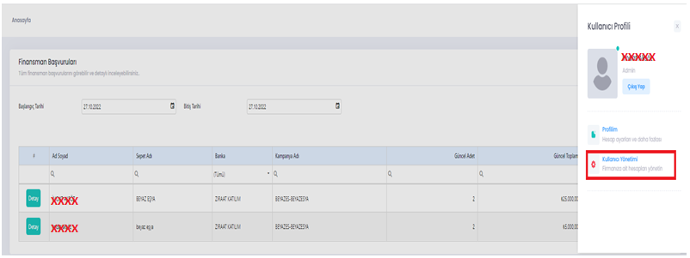
BAYİ PLATFORM ADIMLARI
Platformda sağ üst köşedeki kullanıcı profili alanında bulunan kullanıcı yönetimi kısmından yeni kullanıcı tanımları yapılabilir. Bunun için sayfaya giriş yapıldıktan sonra yeni kullanıcı ekle butonuna basılıp kullanıcı eklenebilir, daha önce tanım yapılan mevcut kullanıcılar bu sayfada görüntülenebilip güncellenebilir.
Sayfaların sağ üst köşelerinde yardım butonları bulunmaktadır.
Bu butona basıldığında sayfadaki menüler için kısa açıklamalar çıkarak yapılması gerekenler ve yönlendirmeler bu alanda görüntülenebilir.

Slide 6
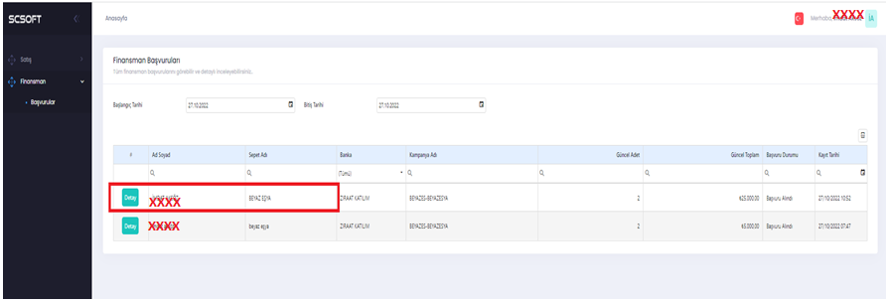
BAYİ PLATFORM ADIMLARI
Finansman Başvurular alanına giriş yapılarak başlangıç tarihi değiştirilip listeleme yapıldığında daha önce oluşturulan finansman başvuruları ekranda görüntülenir. Detay butonuna basılarak başvuru detay sayfası açılır.
Finansman kullandırımından sonra Fatura yükleme, Cayma, Kısmi iade süreçleri bu sayfadan başlatılabilir.
Fatura geçmişi, iade geçmişi gibi detaylar da bu sayfadan görüntülenip takip edilebilir.

Slide 7
BAYİ PLATFORMU DİKKAT EDİLECEK HUSUSLAR !
Kampanya adı alanından ürün kategorisine uygun kampanya seçimi yapılarak hesapla butonuna basıldıktan sonra ekranda kar oranı görüntülenip ileri tuşu ile akışta ilerlenmelidir.
Dayanıklı Tüketim Malları veya Hizmet kampanyası seçildiğinde max. vade 36 aydır. İstenirse daha düşük vade seçilerek QR kod oluşturulabilir.
Cep telefonu, Tablet, Bilgisayar ürünleri için Tablet & Cep Telefonu kampanyasından seçim yapılarak QR kod üretilmelidir. Bu kategori için maksimum vade 3 aydır. QR kod okutulduktan sonra müşterimiz isterse vadeyi Mobilden de güncelleyebilir.
Bir müşteri için oluşturulan proforma faturaya ait QR kod farklı bir müşteriye sunulmamalıdır. Fatura kapama süreci için bu hususa azami dikkat gösterilmelidir.
Kategori adı alanında, müşterimizin satın alacağı ürün kategorisine ve bayimize tanımlı olan kampanyaya uygun şekilde Cep telefonu, Dayanıklı tüketim veya Hizmet kategorisinden uygun olan kategori adı seçilerek sepet oluşturulmalıdır.
Hizmet kapsamında bir ürün satışı yapılacaksa kategori adı mutlaka hizmet seçilmelidir. Aynı sepet içeriğinde farklı ürünlere ait farklı kategoriler seçilerek QR kod oluşturulmamalıdır. Ör; hizmet kategorisi için ayrı QR, dayanıklı tüketim malları için ise ayrı QR kod oluşturulmalıdır.
Oluşturulan QR kodu müşterimiz Mobilden okutarak finansman başvurusunu tamamlayabilir. Müşteri Ziraat Katılım müşterisi değilse öncelikle uzaktan müşteri edinimi sürecinden Banka müşterisi olduktan sonra oluşan QR kodu okutup finansman akışında ilerleyebilecektir.
14 gün yasal süre içinde müşterimiz cayma hakkını kullanmak isterse Bayi ile görüşerek malın iade kabulünden sonra Platform üzerinden cayma akışı başlatılarak müşteri bilgilendirilmelidir.
Finansman kullandırımı yapıldıktan sonra en geç 44 gün içerisinde Bayi tarafından platform aracılığıyla fatura sisteme eklenerek Bankaya iletilmelidir. Zamanında iletilmeyen faturalar için finansman tutarı kadar hesaba Bloke işlemi uygulanır.

